Slide 1

음성 데이터 활용을 위한 양질의 데이터 수집 및 음성 변조 프로그램 구성
일시
2024/05/25
장소
삼각지 공익활동센터

Slide 2
목차
Part 01.
프로젝트 개요
Part 02.
프로젝트 진행 과정
Part 03.
프로젝트 결과
Part 04.
프로젝트 결론

Slide 3
Part 01. 프로젝트 개요
프로젝트의 목표
b. 프로젝트 진행 방법

Slide 4
프로젝트의 목표
a
고성능의 부품 사용, 제작되었던 회로 재구성
+
입력 받은 data를 활용, 음성 변조 프로그램 구축

Slide 5
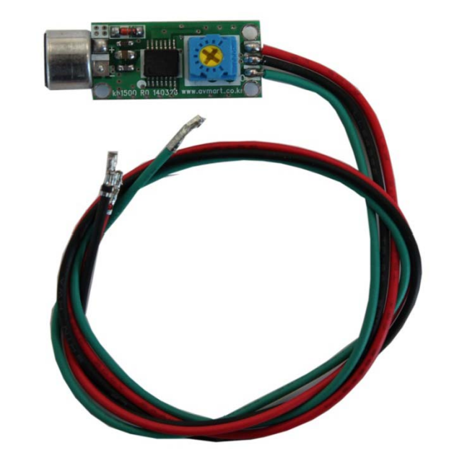

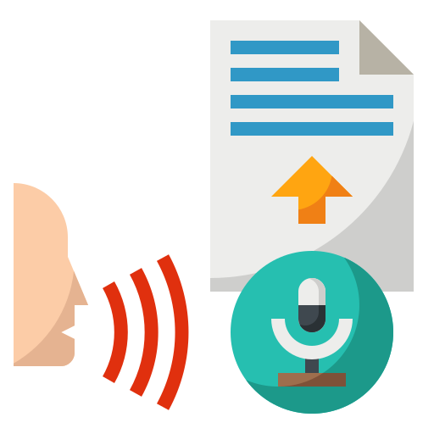
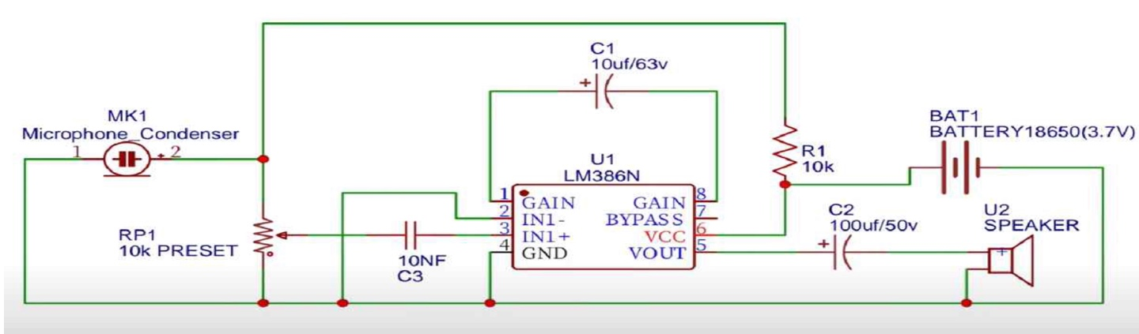


프로젝트 진행방법
b

Slide 6
Part 02. 프로젝트 진행과정
회로 재구성
b. MATLAB 코드

Slide 7
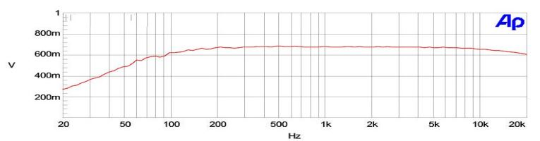
회로 재구성
음성 신호 검출용 “음성 센서“ 모듈.
음성 신호 증폭용 고감도 마이크.
음성 신호를 이용한 음성 제어용 응용 제품.
a
KB1500
1500배, 20 Hz ~ 20,000 Hz band pass

Slide 8
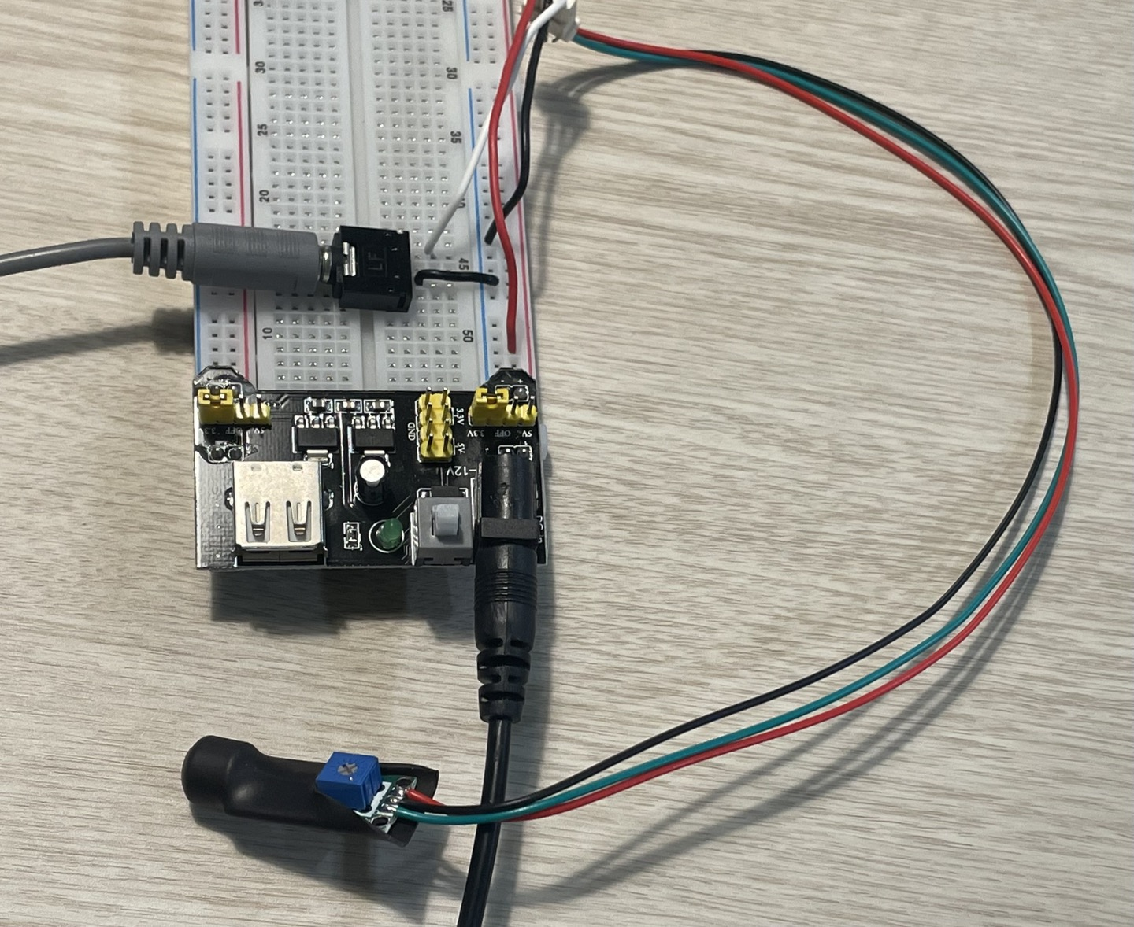
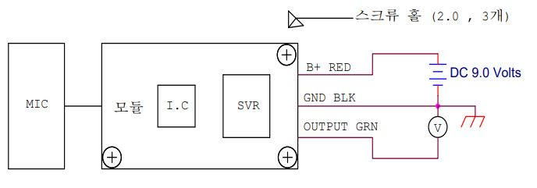
회로 재구성
a

Slide 9
Matlab
b
시각화
피크 검출
주파수
변조
변조
전후
비교
노이즈
제거

Slide 10
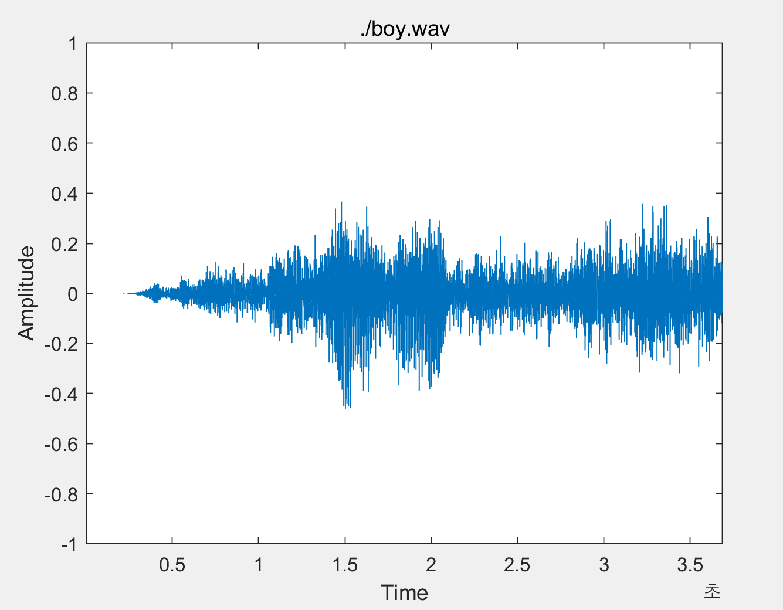
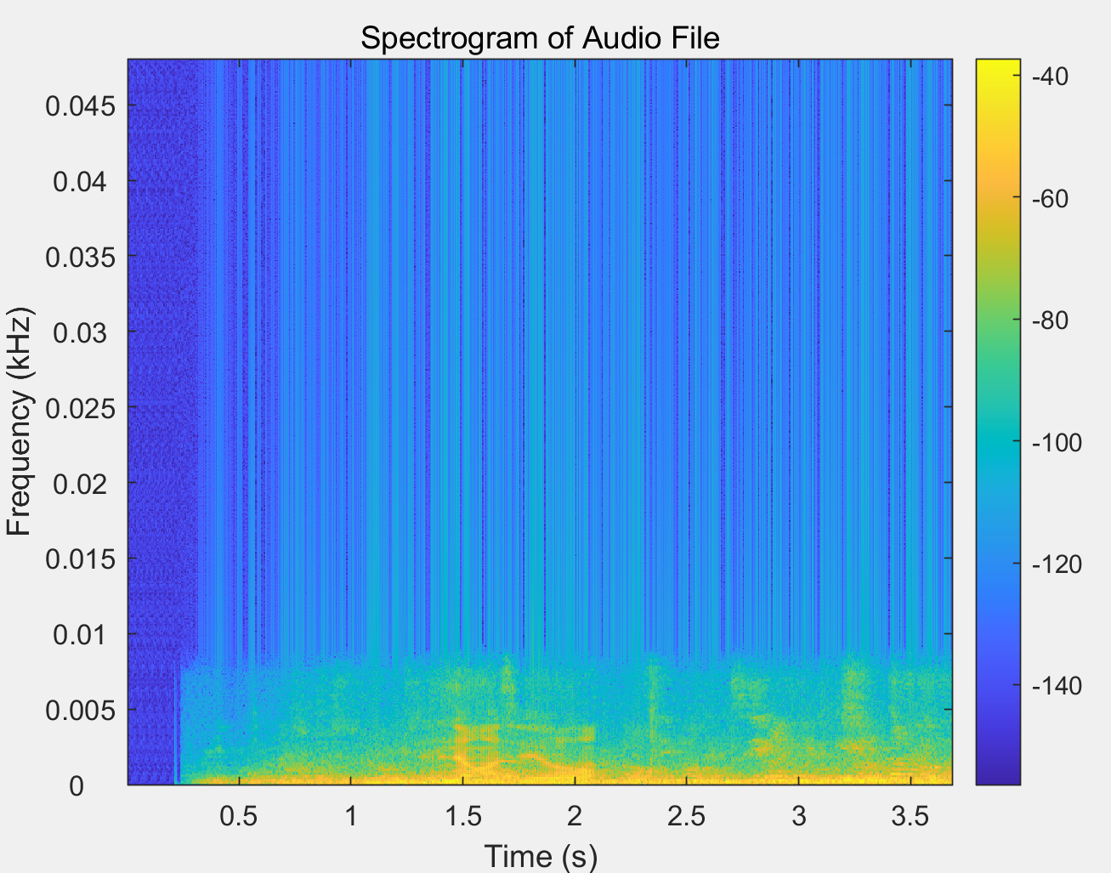
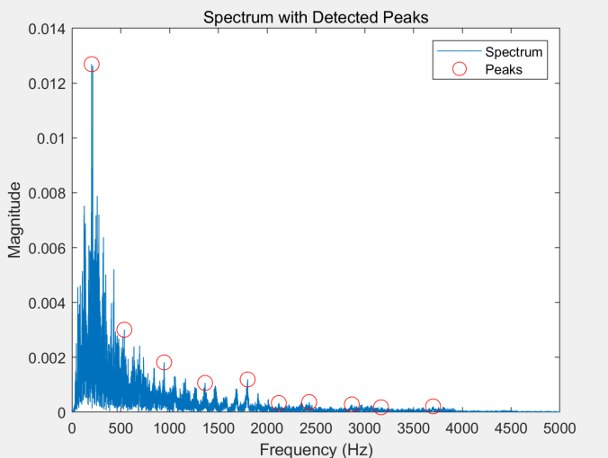
Matlab – 음성 신호의 시각화 및 피크 검출
waveform
spectrogram
spectrum with peak
b
Boy.wav파일
스펙트럼 계산 > 최소 피크 높이 설정(미미한 신호 무시) > Peak 주파수 및 높이 출력
> 음성 신호 해석 -> 스펙트럼 및 Peak 시각화
주파수 분석과 주파수 대역 강조 및 필터링에 활용

Slide 11
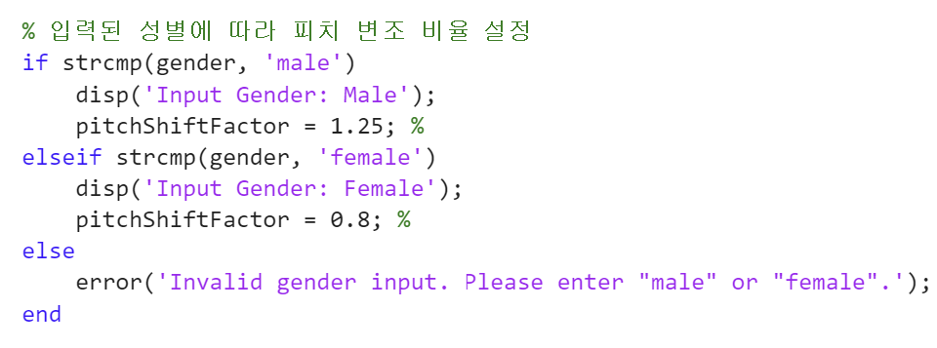
Matlab – 음성 신호의 주파수 변조 비율 설정
b
strcmp함수로 입력된 성별이 male/female인지 확인 -> pitchShfitFactor 설정
원래 주파수 * 피치 변조 비율 배로 피치가 변조됨

Slide 12
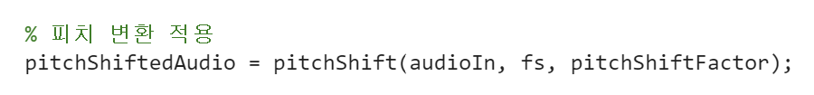
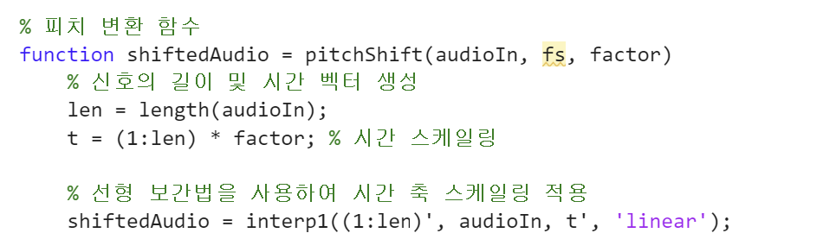
Matlab – 음성 신호의 주파수 변조 함수
b
신호의 길이 계산 > factor = 1을 기준으로 시간벡터를 조정 > 신호의 길이 조정
> interp1함수를 사용하여 신호를 선형보간법으로 재구성

Slide 13
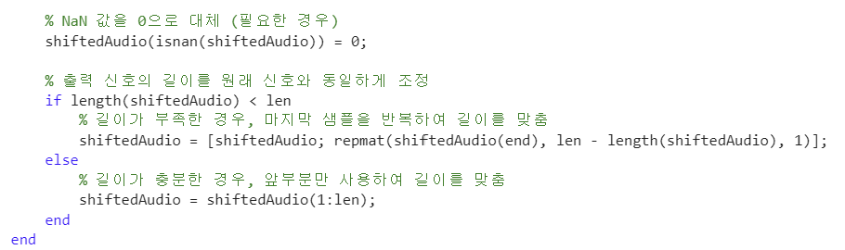
Matlab – 음성 신호의 주파수 변조 함수
b
> NaN값을 0으로 대체하여 신호의 무결성 유지
> 출력 신호의 길이가 부족 -> 마지막 샘플을 반복해 길이 조정
길이가 충분 -> 앞부분만 사용하여 길이를 조정

Slide 14
Part 03. 프로젝트 결과

Slide 15
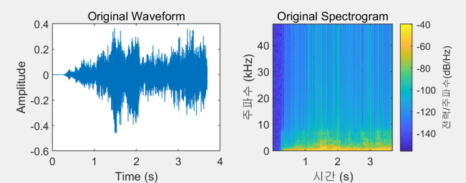
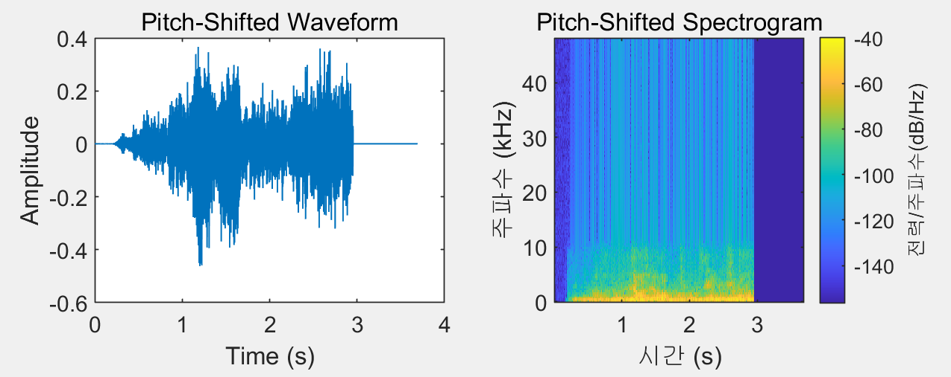
Matlab – 주파수 변조 후 전후 신호의 차이 시각화(Boy.wav)
Original
sound
Waveform에서의 변경사항
> 주기 감소
> 더 많은 주기를
같은 시간 내에 포함
> 진폭 변화 x
Pitch-Shifted
sound
Spectrogram에서의 변경사항
> 주파수 대역의 이동
> 시간 축을 따라 주파수 대역이
더 촘촘해짐

Slide 16
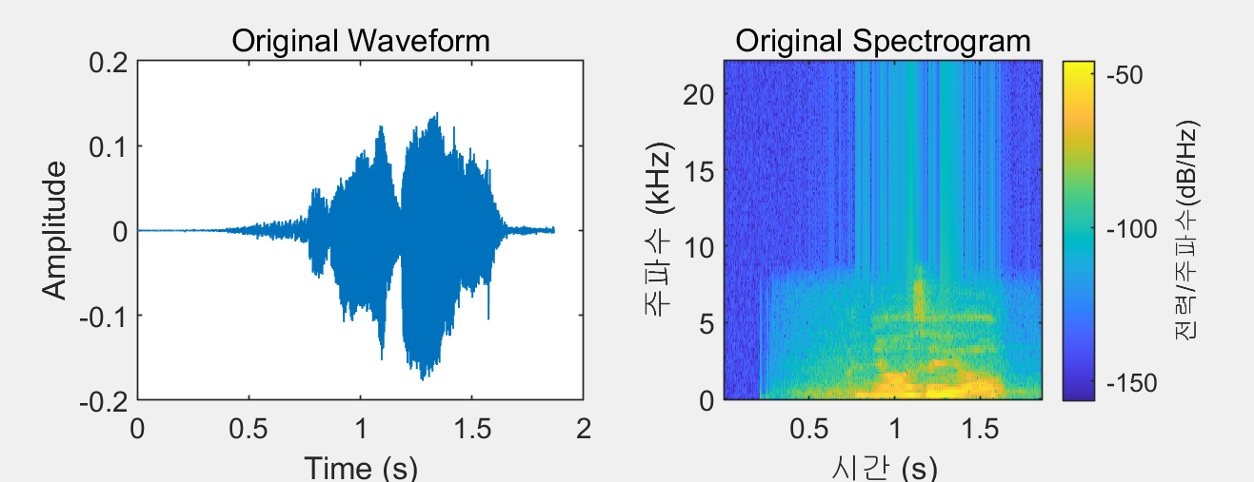
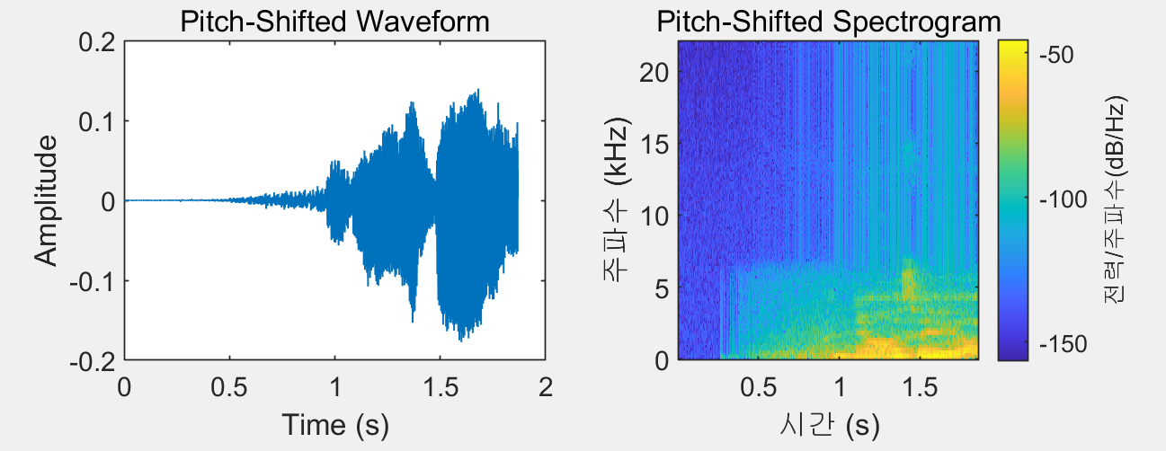
Matlab – 주파수 변조 후 전후 신호의 차이 시각화(Girl.wav)
Original
sound
Waveform에서의 변경사항
> 주기 증가
> 더 적은 주기를
같은 시간 내에 포함
> 진폭 변화 x
Pitch-Shifted
sound
Spectrogram에서의 변경사항
> 주파수 대역의 이동
> 시간 축을 따라 주파수 대역이
더 느슨해짐

Slide 17
Part 04. 프로젝트 결론

Slide 18
결론
깨끗한 음성 데이터를 얻어 2차 가공에 활용해볼 수 있음
Matlab을 활용한 음성 데이터의 추출과 가공 및 분석과정을 공부해 봄
환자의 기관지염 후두암 파킨스병을 초진해주는 기기제작을 위한 기초 과정이 됨
회로적으로, MATLAB 코드 상으로 해당 noise를 제거하기 위해 노력하였으나 음성 변조 시스템을 유지하면서 유의미한 결과를 얻는 것에는 실패
대신, 구글 코랩에서 noisereduce 라이브러리를 사용해 noise 제거를 구현해서 프로젝트의 계획했던 음성 데이터 활용을 위한 양질의 데이터 수집 및 음성 변조
프로그램 구성을 달성할 수 있었음

Slide 19
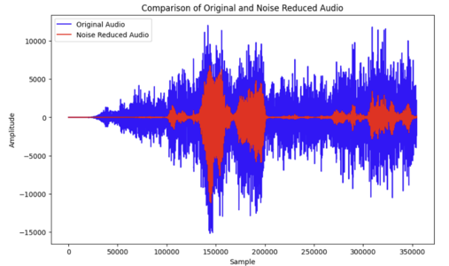
피드백
여러 플랫폼을 거쳐서 작업을 해야 한다는 불편함이 있어 하나의 플랫폼에서 조금 더 간단한 방식으로 데이터 추출과
변환 및 2차 가공을 위한 환경 구축의 필요성을 느낌

Slide 20

Notes:
3D Printing 팀은 Inventor 3D 모델링 tool에 대해 공부하고, cura 슬라이서를 이용하여 3D 프린터로 출력하는 전 과정을 담당합니다.
Circuit Design 팀과 함께 진행하면서 회로 설계 전 과정을 이해합니다.

